Slide 1
§2.6 矩阵的初等变换和初等矩阵
一、矩阵的初等变换与初等矩阵
我们学过了利用消元法解二元和三元线性方程组，
这一过程可在方程组的系数矩阵或增广矩阵上实现.
所用步骤：
（1）交换两行；
（2）某一行乘以非零数 k；
（3）将某一行乘以数 k 加到另一行上.

Slide 2
1、矩阵的初等变换
定义1: 下面三种变换称为矩阵的初等行变换:
(1) 对调两行 (对调 i, j 两行, 记作 r_{i} ↔r_{j} ) ;（对换变换）
(2) 以非零数k乘以某一行的所有元素 ( 第 i 行乘 k,
记作 r_{i} ×k );(倍乘变换)
(3) 把某一行所有元素的 k 倍加到另一行的对应元
素上去 (第 j 行的 k 倍加到第 i 行上去, 记作 r_{i}+k×r_{j} ).
（倍加变换）

Slide 3
类似地，可定义矩阵的初等列变换( 所用记号是
把“r”换成“c” )．
定义2: 矩阵的初等行变换与初等列变换统称为初
等变换.
矩阵的初等变换是矩阵的一种基本运算, 应用广泛.

Slide 4
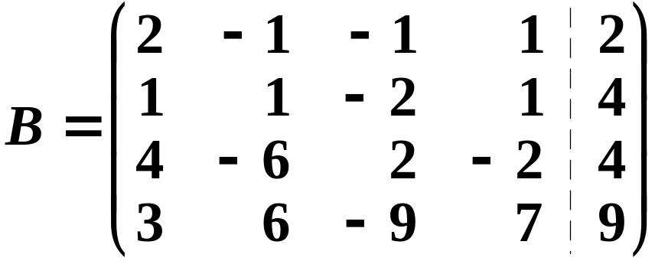
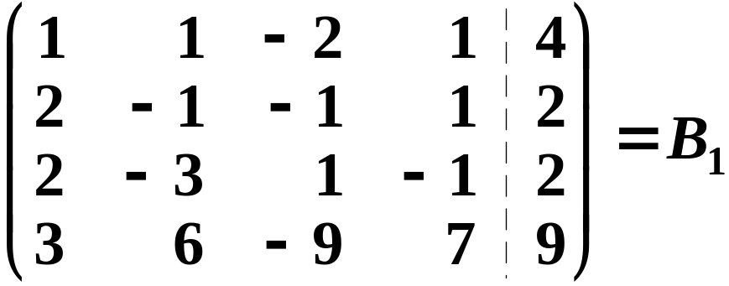
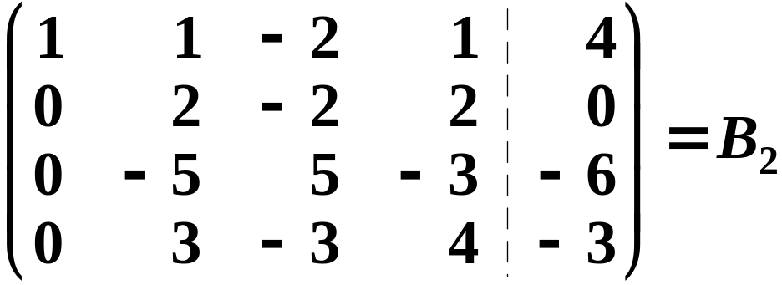
r₁↔r₂
r₃÷2
r₂–r₃
r₃–2r₁
r₄–3r₁

Slide 5
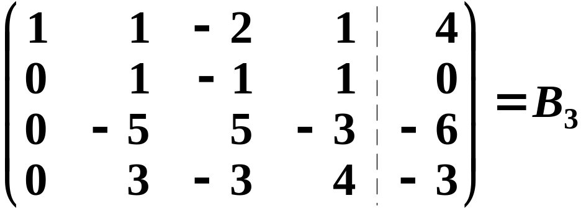
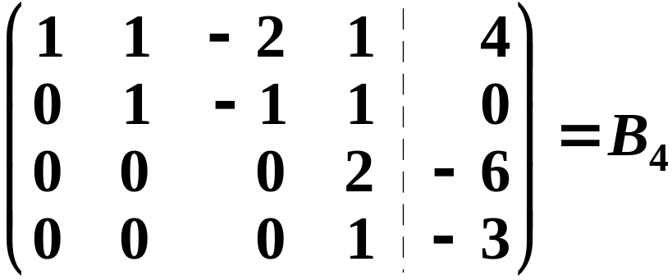
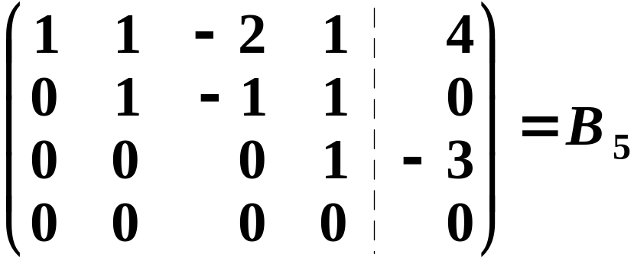
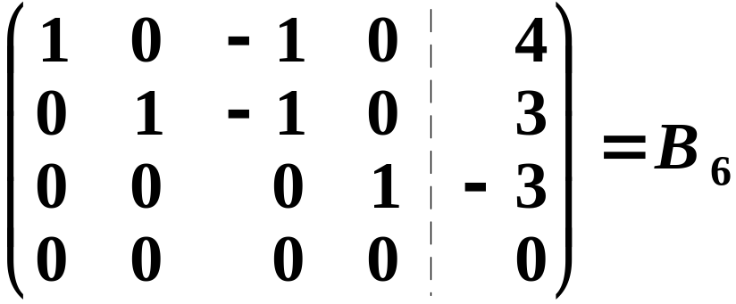
r₂ ÷2
r₃+5r₂
r₄–3r₂
r₃–2r₄
r₄↔r₃
r₂–r₃
r₁–r₃
r₁–r₂

Slide 6
矩阵B₅和B₆都称为矩阵行阶梯形矩阵.
特点(1). 可划出一条阶梯线, 线的下方全为零;
特点(2). 每个台阶只有一行, 台阶数即是非零行的行数, 阶梯线上的第一个元素为非零元, 即非零行的阶梯线上的第一个元素为非零元.
行阶梯矩阵B₆还称为行简化阶梯形矩阵, 即非零行的第一个非零元为1, 且这些非零元所在的列的其它元素都为零.
对任何非零矩阵A_{m×n}, 总可以经过有限次初等行变换把它们变为行阶梯形矩阵和行简化阶梯形矩阵.
注意: 行简化阶梯形矩阵是由矩阵唯一确定的, 行阶梯形矩阵的非零行的行数也是由矩阵唯一确定的.

Slide 7
初等变换的逆变换仍为初等变换且变换类型相同.
r_{i} ↔r_{j} 的逆变换为 r_{j} ↔r_{i};
r_{i} ×k 的逆变换为 r_{i} ×(1/k), 或 r_{i} ÷k;
r_{i}+k×r_{j} 的逆变换为 r_{i}+(–k)×r_{j} , 或 r_{i} – k×r_{j} .

Slide 8

2、初等矩阵
定义: 由单位矩阵E 经过一次初等变换得到的方阵称为初等矩阵.
三种初等变换对应着三种初等矩阵.
对调两行或两列;
以非零数k乘某行或某列;
以数k乘某行(列)加到另一行(列)上去.

Slide 9
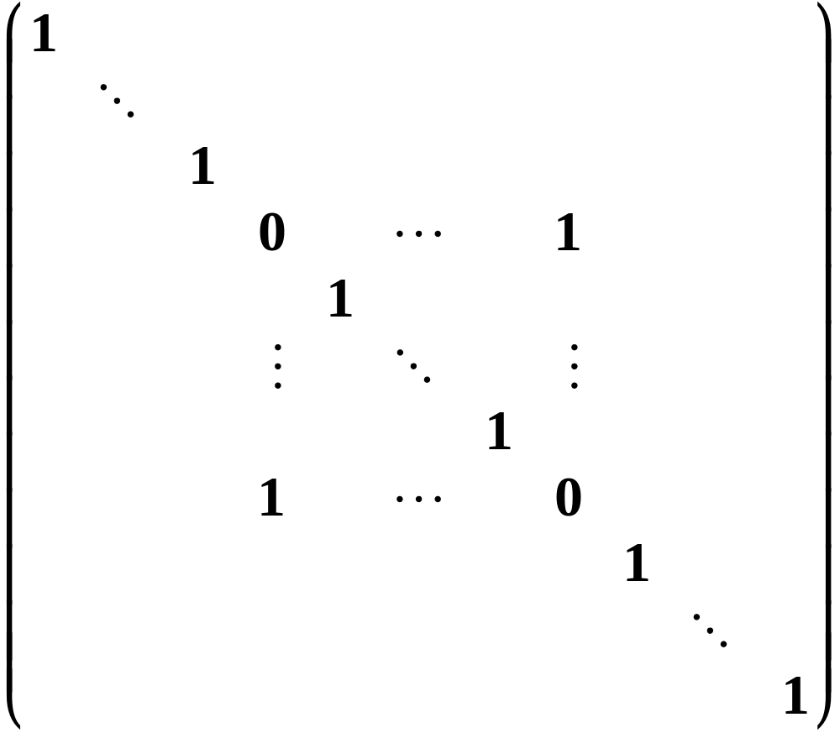
对调两行或两列
对调E中第i, j两行(或列), 得初等对换矩阵Eij.
第i 行
Eij =
第j 行
第i 列
第j 列

Slide 10
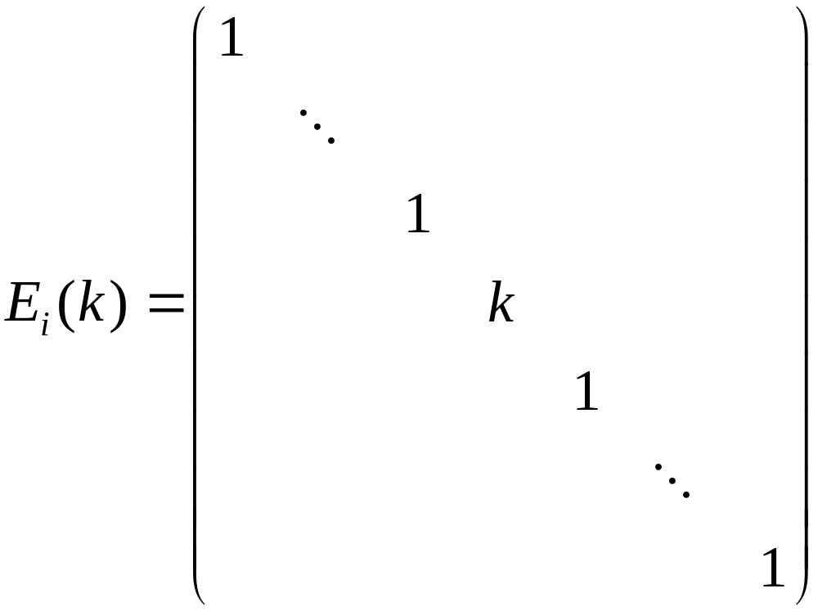
以非零数k乘某行或某列
以数k≠0乘单位矩阵的第i 行(或列)得初等倍乘矩阵 Ei(k).
第i 行
第i 列

Slide 11
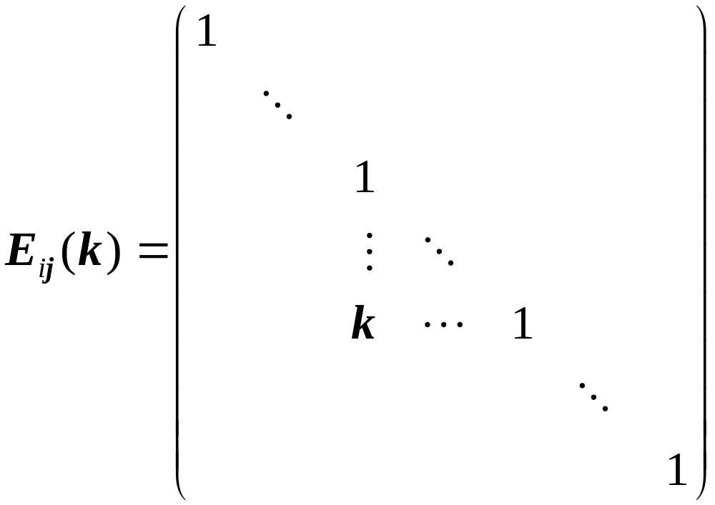
以数k 乘某行(列)加到另一行(列)上去
以k乘E的第 i 行加到第 j 行上, 或以 k 乘E的第 j 列加到第 i 列上得初等倍加矩阵Eij(k).
第i 行
第j 行
第i 列
第j 列

Slide 12
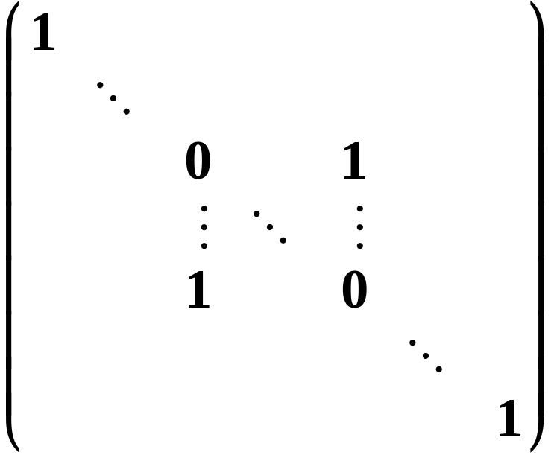
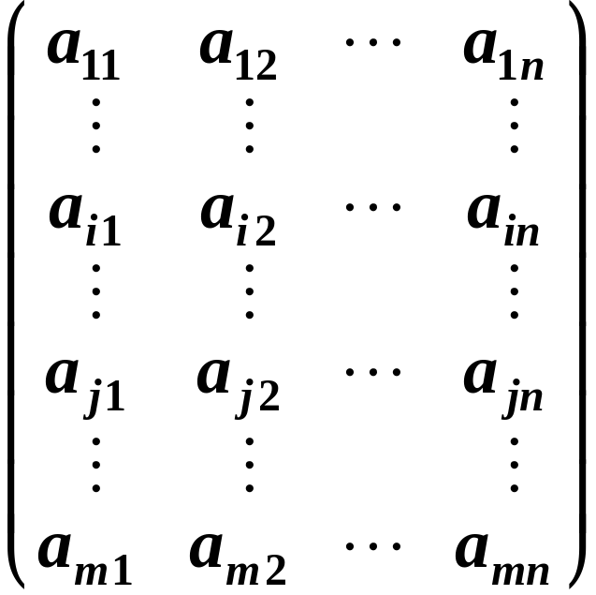
3、初等矩阵在矩阵乘法中的作用
用m阶初等矩阵E_{ij}左乘A=(a_{ij})_{m×n}, 得
EijA=

Slide 13
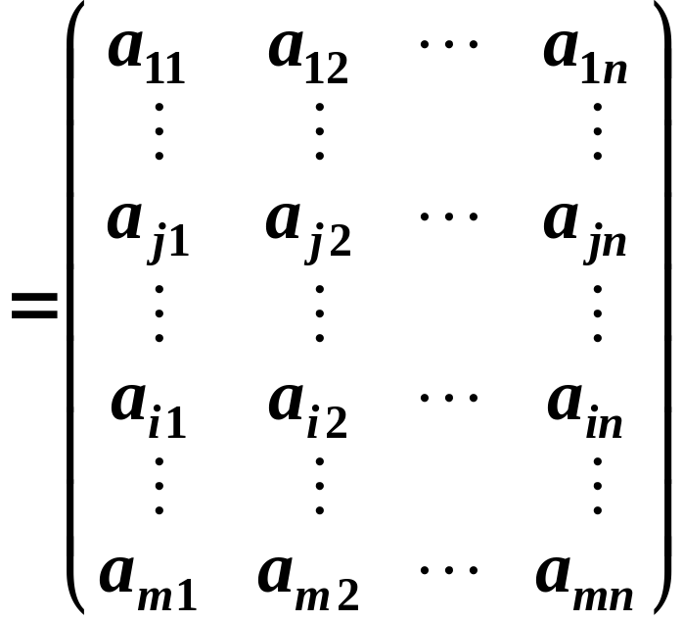
第i 行
第j 行
用m阶初等矩阵Eij左乘A=(aij)m×n,相当于对矩阵A施行第一种初等行变换: 把A的第i 行与第j 行对调(r_{i}↔r_{j}).

Slide 14
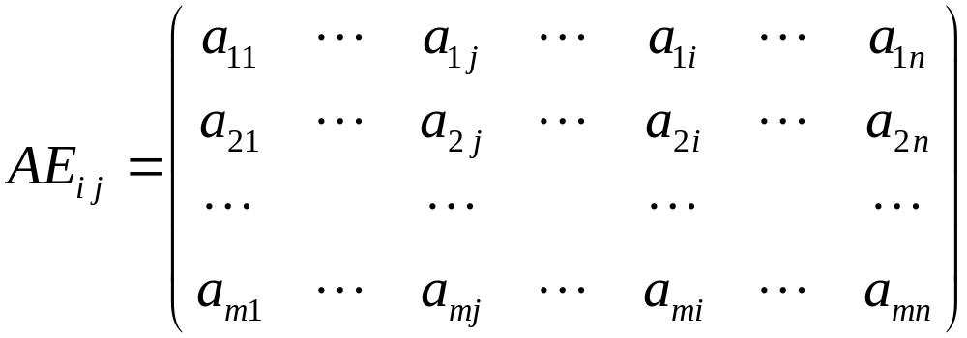
用n阶初等矩阵E ij右乘A=(a_{ij})_{m×n}, 得
第i 列
第j 列
相当于对矩阵A施行第一种初等列变换: 把A的第i 列与第j 列对调(c_{i}↔c_{j}).

Slide 15
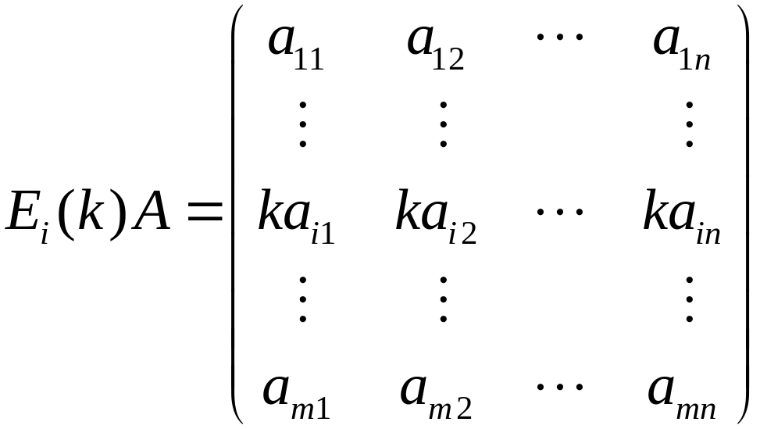
以Ei (k)左乘矩阵A=(a_{ij})_{m×n}, 得
第i 行
相当于以数k乘A的第i 行(r_{i}×k).
类似地, 以Ei(k)右乘矩阵A=(a_{ij})_{m×n}, 其结果相当于以数k乘A的第i 列(c_{i}×k).

Slide 16
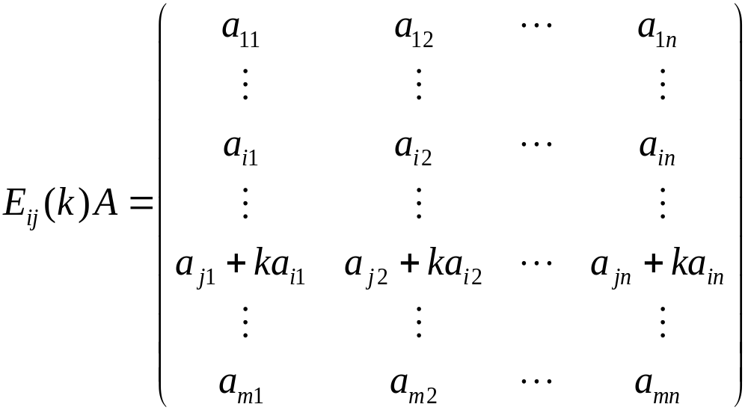
以Eij(k)左乘矩阵A=(a_{ij})_{m×n}, 相当于把A的第i行乘数k加到A的第j 行上(r_{j}+kr_{i}).
第i 行
第j 行

Slide 17
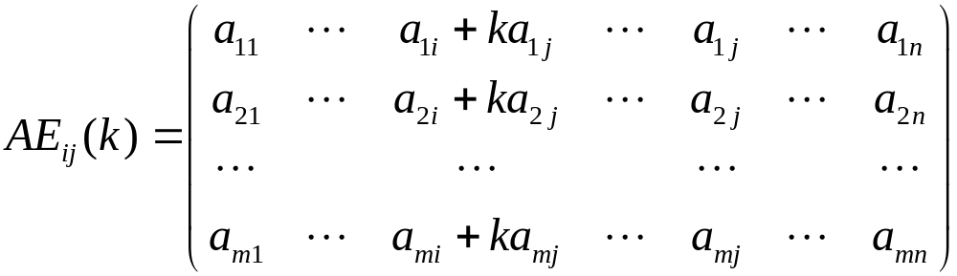
类似地, 以E_{ij}(k)右乘矩阵A=(a_{ij})_{m×n}, 其结果相当
于把A的第j 列乘数k加到A的第i 列上(c_{i}+kc_{j}).
第i 列
第j 列

Slide 18
结论: 设A是一个m×n矩阵, 对A施行一次初等行变换, 相当于在A的左边乘以相应的m阶初等矩阵; 对A施行一次初等列变换, 相当于在A的右边乘以相应的n阶初等矩阵.

Slide 19
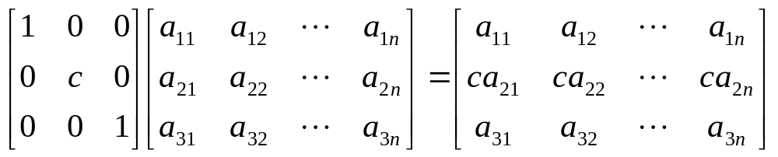
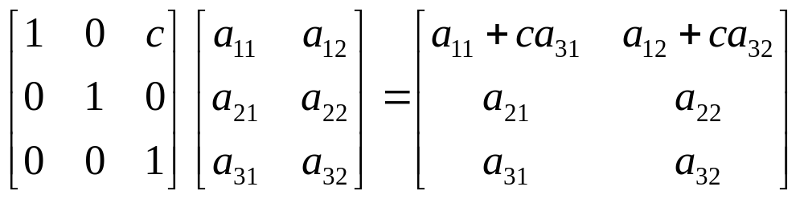
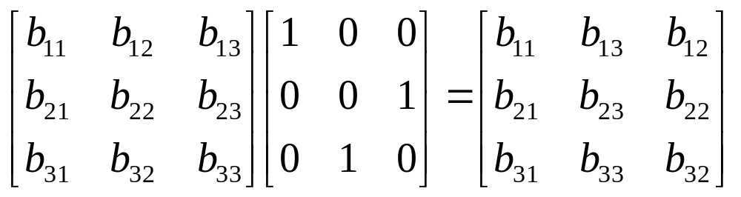
三种初等矩阵左乘矩阵A是对A作相应的初等行变换,
三种初等矩阵右乘矩阵B是对B作相应的初等列变换。
例

Slide 20
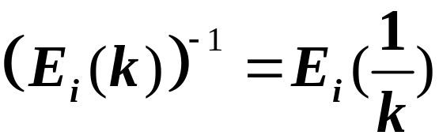
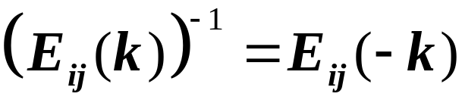
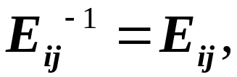
4、初等矩阵的逆矩阵
初等变换
初等矩阵
初等逆变换
初等逆矩阵
初等变换都是可逆的，从而初等矩阵都可逆. 因为
r_{i} ↔r_{j} 的逆变换为 r_{j} ↔r_{i};
r_{i} ×k 的逆变换为 r_{i} ×(1/k), 或 r_{i} ÷k;
r_{i}+k×r_{j} 的逆变换为 r_{i}+(–k)×r_{j} , 或 r_{i} – k×r_{j} .
所以

Slide 21
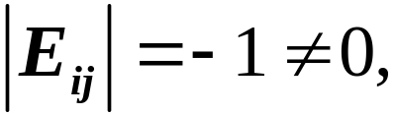
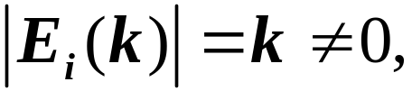
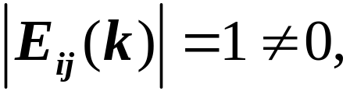
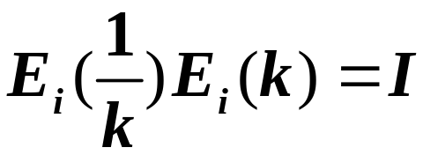


也可以这样理解：
因为
所以初等矩阵均可逆.
又因为对初等矩阵再做一次同类型的初等变换都可化为单位矩阵。
所以初等矩阵不仅可逆,而且逆矩阵都是同类初等矩阵

Slide 22
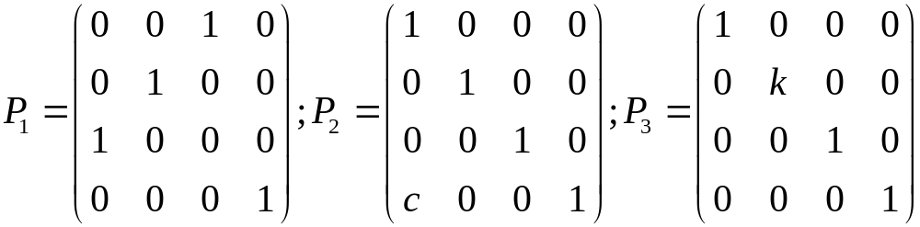


例1. 已知
试求
及
解 设4阶初等矩阵P₁=E₁₃, P₂=E₁₄(c), P₃=E₂ (k), 求P₁P₂P₃ 和(P₁P₂P₃)⁻¹
P₁PP₃= E₁₃E₁₄(c) E₂ (k)
E₁₄(c) E₂ (k)是 E₂ (k)的第1行乘c加到第4行。

Slide 23
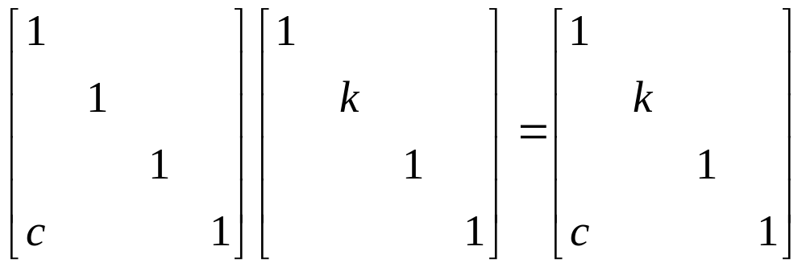
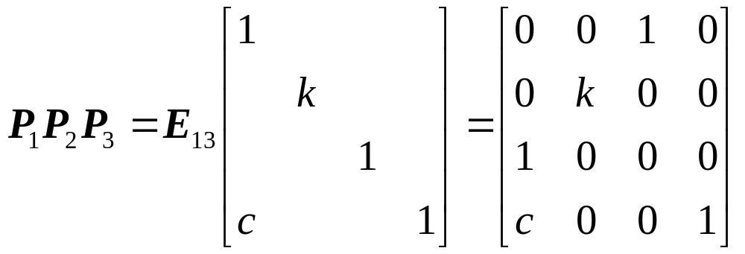
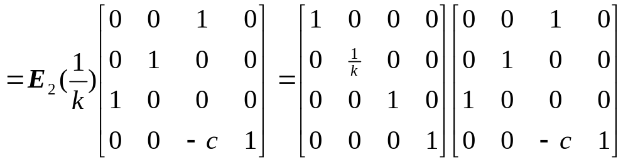
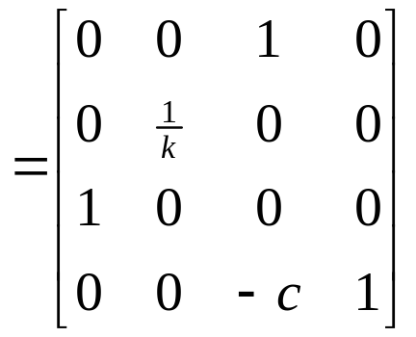
P₂P₃=E₁₄(c) E₂ (k)=
P₁P₂P₃= E₁₃P₂P₃
是 P₂ P₃的第1行与第3行对换，所以
E₁₄(−c) E₁₃是
E₁₃的第1行乘
−c加到第4行
(P₁P₂P₃)⁻¹= P₃⁻¹ P₂⁻¹ P₁⁻¹= E₂ (k ⁻¹) E₁₄(−c) E₁₃

Slide 24
二、利用初等变换求逆矩阵
定理1：可逆矩阵可以通过若干次初等行变换化为单位阵.
证明：设A为可逆矩阵，首先
初等行变换
A
行简化阶梯形矩阵 U
因为A可逆，所以
U＝I
即A可以通过初等行变换化为单位矩阵.

Slide 25





推论1：可逆矩阵A可以表示为若干个初等矩阵的积.
证明：由定理1可知，存在 s 个初等矩阵
使得
从而
这里
仍为初等矩阵，
故结论成立.

Slide 26







在推论 1 中，我们得到
对矩阵 A 和 I 做相同的初等行变
换，当 A 变为 I 时，I 变为
或者，由
上面两个式子说明：
对矩阵 A 和 I 做相同的初等列变换，
当 A 变为 I，I 变为

Slide 27
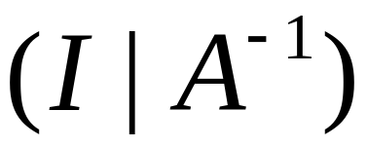
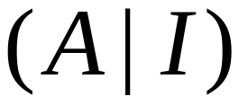
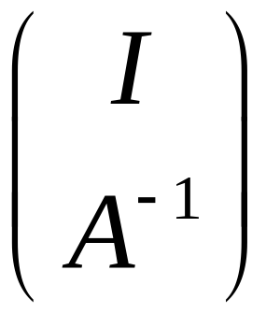
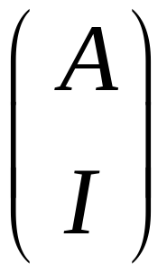
由上面的分析得到：
推论2：若对可逆矩阵 A 和同阶单位阵 I 做同样的初等
（列）
，即
行 变换，则当 A 变为 I 时，I 变为
初等行变换
初等列变换

Slide 28
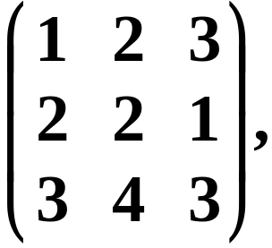
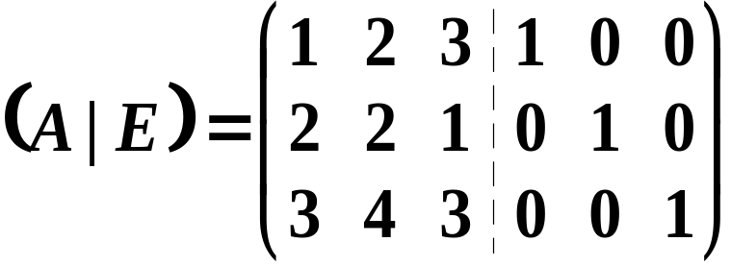
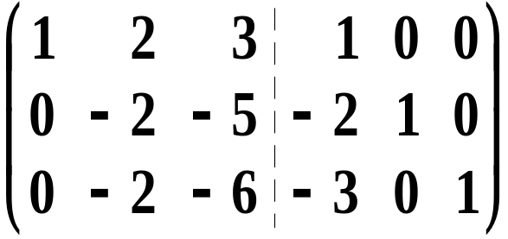
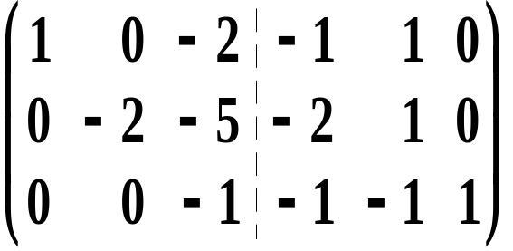
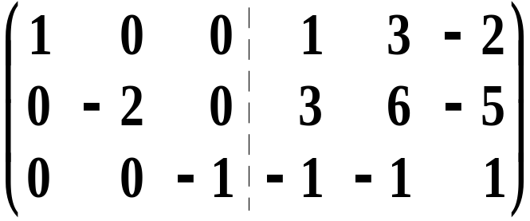
例2: 设A=
求A⁻¹.
解:
r₂–2r₁
r₃–3r₁
r₁+r₂
r₃–r₂
r₁–2r₃
r₂–5r₃

Slide 29
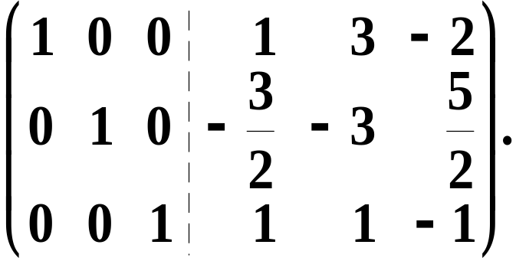
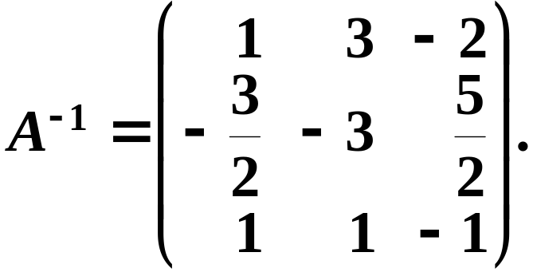
r₂÷(–2)
r₃÷(–1)
所以

Slide 30
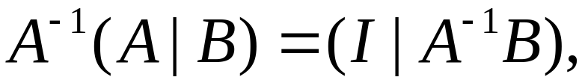
同样, 对矩阵方程 AX = B, 其中A为n阶方阵, B为n×s 阶矩阵, 如果A可逆, 则 X =A⁻¹B，且
也就是说, 一系列初等行变换将A化为I 的同时也将B化为了A⁻¹B.

Slide 31

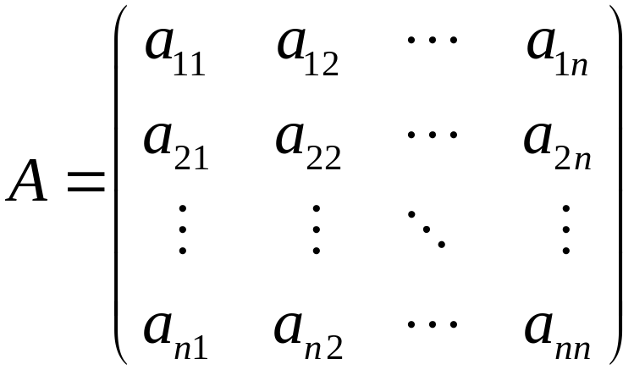
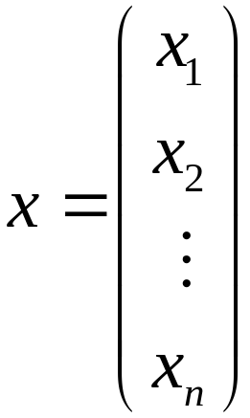
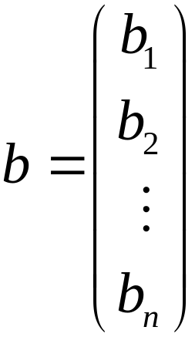
对于n元线性方程组Ax=b，当A可逆时，方程组有唯一解
这里

Slide 32
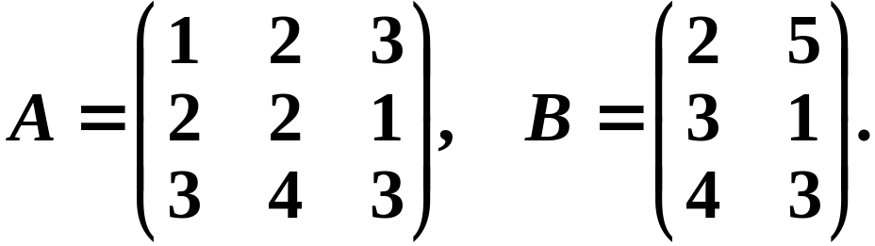
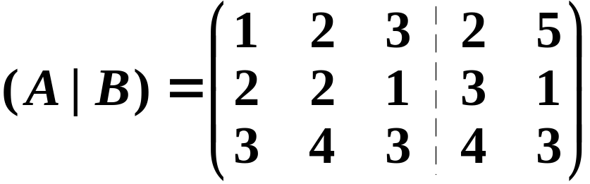
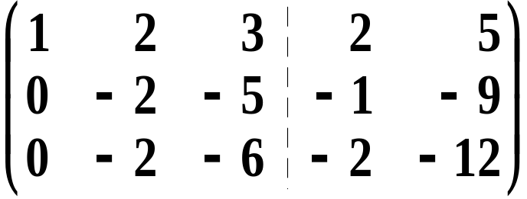




例2: 求矩阵X, 使AX=B, 其中
解: 若A可逆, 则 X=A⁻¹B.
r₂–2r₁
r₃–3r₁
r₁+r₂
r₃–r₂
r₁–2r₃
r₂–5r₃
r₂÷(–2)
r₃÷(–1)
所以

Slide 33





如果要求Y=CA⁻¹, 则可对矩阵
作初等列变换.
列变换
即可求得Y=CA⁻¹.
也可改为对(A^{T}|C^{T})作初等行变换.
行变换
即可求得Y^{T}=(A^{T})⁻¹C^{T}=(A⁻¹)^{T}C^{T},
从而求得Y=CA⁻¹.

Slide 34


例3: 已知n阶方阵A=
求A中所
有元素的代数余子式之和:

Slide 35



解: 因为|A|=2≠0, 所以A可逆. 又A*=|A|A⁻¹.

Slide 36


r_{i}–r_{i+1}
i=1,2, ···,n-1

Slide 37


因为A*=|A|A⁻¹, 故A*=2A⁻¹. 即
所以

Slide 38





三、矩阵的等价
定义: 如果矩阵A可经过有限次初等变换变为矩阵B, （或：若存在可逆矩阵P和Q，使得PAQ＝B）则称A等价于B，（或A相抵于B）. 记作
矩阵的等价具有下面三条性质：
(1) 反身性:
(2) 对称性:
(3) 传递性:

Slide 39


三、小结
一次初等变换
1. 单位矩阵 初等矩阵.
2. 利用初等变换求逆阵的步骤是:
(1) 构造矩阵(A|E)或
(2) 对矩阵(A|E)施行初等行变换, 将A化为单位矩
阵E后, 右边E对应部分即为A⁻¹;
或对
施行初等列
变换, 将A化为单位阵E后, E对应的部分即为A⁻¹.

Slide 40








思考题
将矩阵A=
表示成有限个初等矩阵的
乘积.
思考题解答
A可以看成是由3阶单位矩阵E经4次初等变换:
而得.
而这4次初等变换所对应的初等方阵为:
由初等矩阵的性质得:

